Slide 1
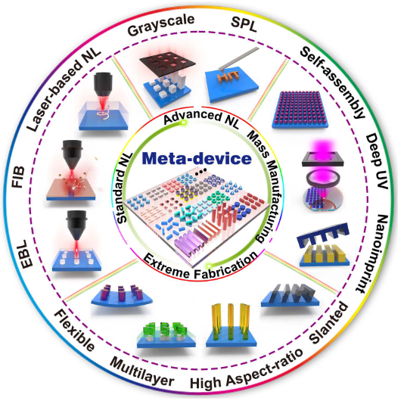
超表面项目汇报
微纳加工技术相关整理
汇报时间:2026.08.31
汇报人:刘畅
Web:https://github.com/Lucas123669/Waveguide_Metasurface_Project/tree/main

Slide 2
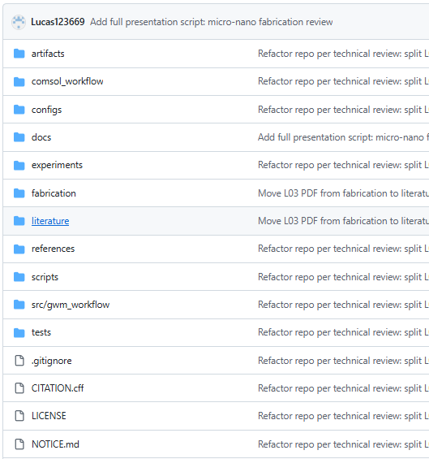
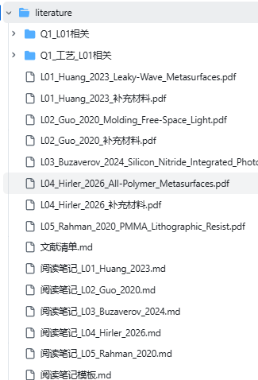
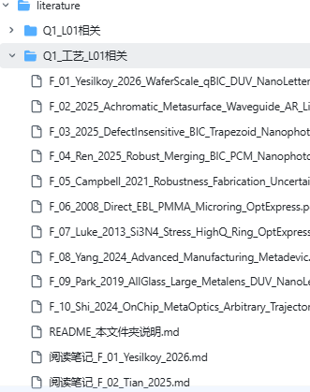


Github 辅助项目管理
汇报主线
L01 （主论文）加工要点 → F08 技术体系 → L04 PMMA 工艺 → L03/L05 补充 → L02 仿真

Slide 3
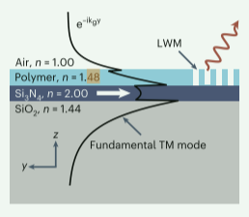
L01的加工要点
堆叠：PMMA 300 nm（给出折射率） / Si₃N₄ 300 nm / 石英衬底 180 μm
工作波长：1.55 μm附近
PMMA 这一层，既是电子束胶，又是波导的图案层。
核心材料是两种：PMMA 和氮化硅
清洗 → PECVD 沉积 300 nm Si₃N₄ → 旋涂 300 nm PMMA（180 °C 烘烤）→ EBL（100 keV/1 nA/750 μC/cm²，BEAMER 邻近效应校正）→ 3:1 IPA:去离子水显影 → 最后解理（cleave）芯片暴露窄脊波导端面用于光纤耦合。
Nature Nanotechnology ：Leaky-Wave metasurfaces for integrated photonics

Slide 4
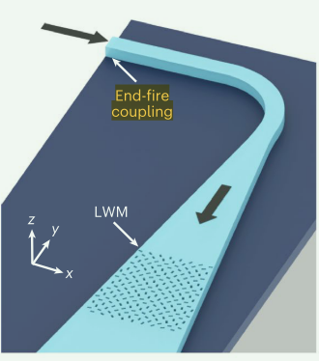
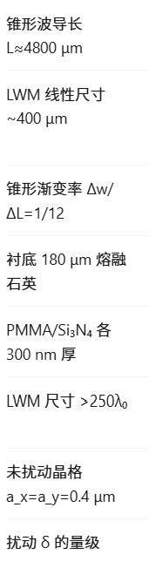
L01的加工要点
① 甩胶层厚=沉积层厚 = 孔深（300 nm）：厚度一致性
② EBL 剂量随加速电压换算：100 keV 750 ↔ 20 kV 200–250 μC/cm²（Espacer导电聚合物是否需要）
③ 大面积（线性尺寸 400 μm + 4.8 mm 锥形）：锥形渐变、邻近效应校正
Nature Nanotechnology ：Leaky-Wave metasurfaces for integrated photonics

Slide 5
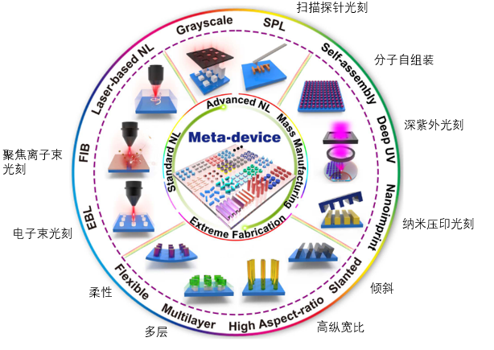
F08的微纳加工体系
① 标准纳米光刻：EBL / FIB / 激光——高分辨率、低吞吐（实验室主力）
② 先进纳米光刻：灰度 / 多步 / 扫描探针——灰度光刻可以通过控制剂量做出不同高度
③ 大规模光刻：DUV / NIL / 自组装——量产路线
④ 极端制造：多层 / 柔性 / 倾斜 / 高深宽比
PHOTONICS INSIGHTS：Advanced manufacturing of dielectric meta-devices

Slide 6
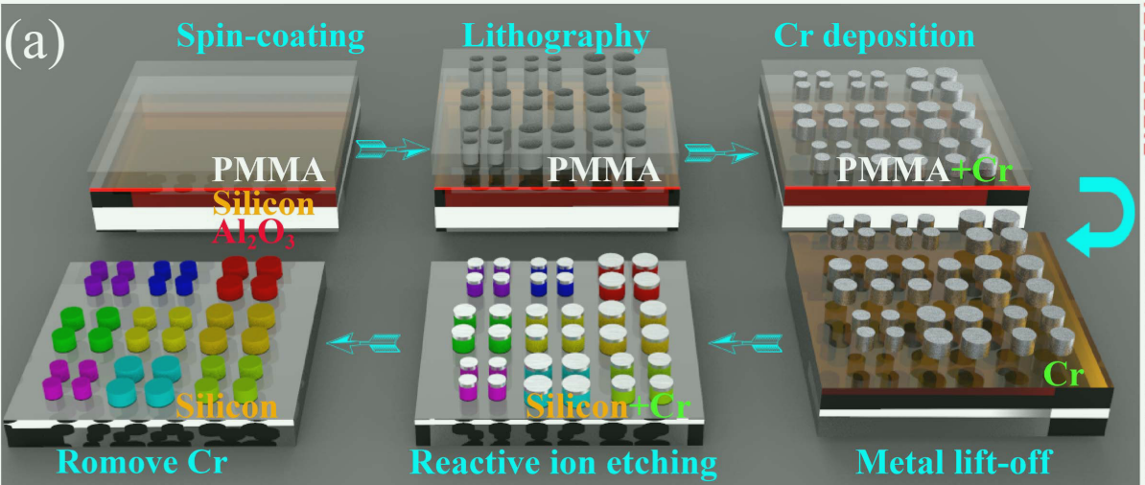
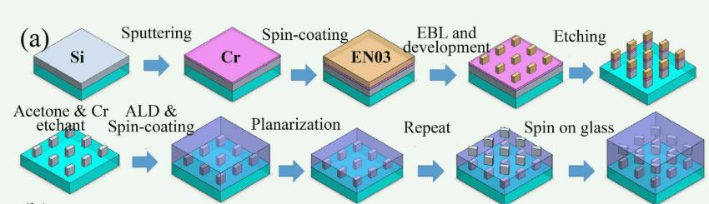
F08的微纳加工体系
第一是案例非常丰富：案例丰富：几十个案例 + SEM 图 + 工艺参数（Si / TiO₂ / Si₃N₄ / GaN / ZnO）——带图的加工手册、引用文献；
第二是体系完整：把制造技术从实验室的电子束、离子束，一直讲到 12 英寸晶圆的深紫外量产，一条线串起来；
第三是数据具体：电子束能做到亚纳米粗糙度、侧壁 89 到 90 度垂直，纳米压印一步复制效率做到 90% 以上。
刻蚀硅图案
刻蚀硅多层图案
PHOTONICS INSIGHTS：Advanced manufacturing of dielectric meta-devices

Slide 7
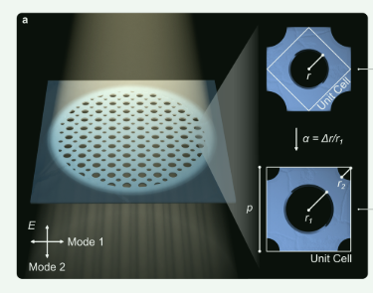
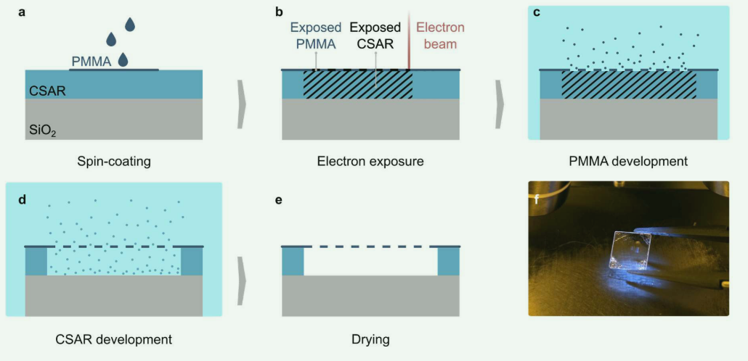

L04的PMMA关键加工工艺
把 PMMA 当作超表面的谐振材料，实现了低折射率的较高Q值
· PMMA 950K（AR-P 679.04，折射率约1.5），
旋涂 300 nm
· EBL 20 kV / 200–250 μC/cm²，使用Espacer
· 显影 7:3 IPA:水（与 L01 的 3:1 相似）
· CSAR 牺牲层 → 自由悬浮膜（40 μm 不塌）
AR-P
ACS Nano：Accessible, All-Polymer Metasurfaces: Low Effort, High Quality Factor

Slide 8
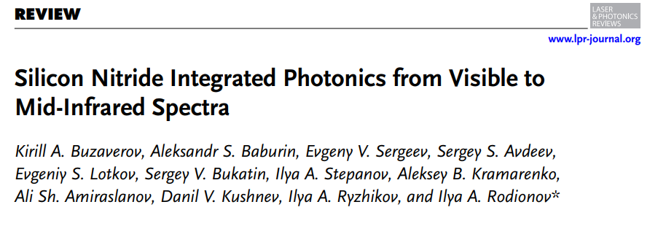
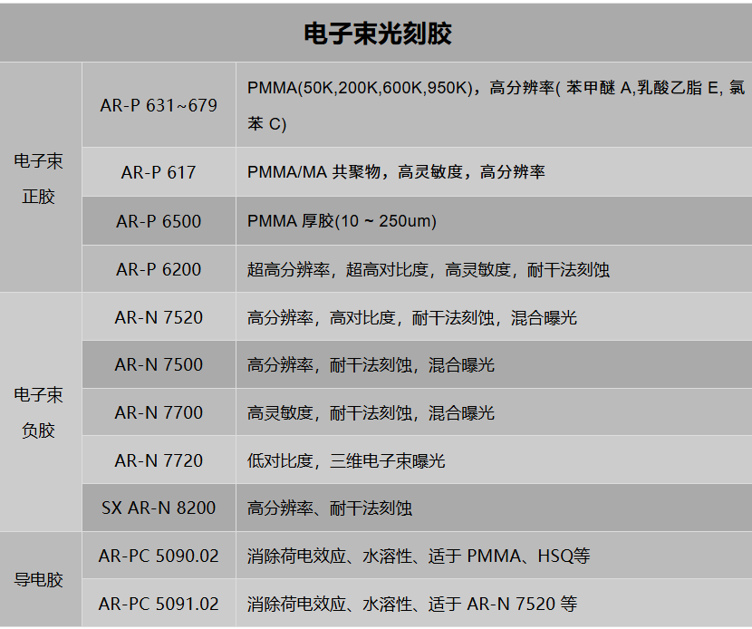
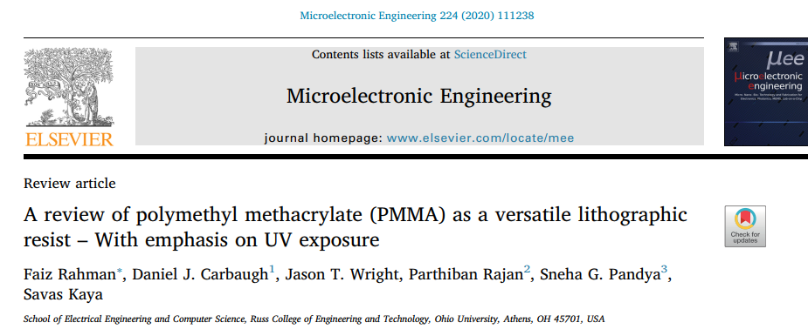
L03和L05的加工参考
L03（SiN 加工参考）
PECVD/LPCVD 沉积 · 薄膜应力 · 波导损耗 · 端面耦合
L05（PMMA 参考）
曝光/显影机理 · 分子量影响 · 剂量标定

Slide 9
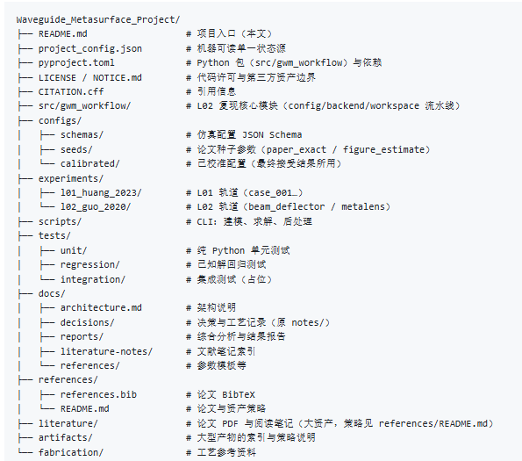
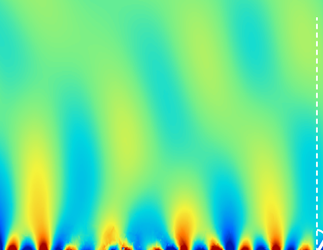
Github 项目介绍
GitHub 在线实时更新
· 文献 / 笔记 / 仿真 / 实验 全部入库
· project_config.json 单一状态源
（查状态只查一处，不会出现"README 说没做、结果其实已经有了"的矛盾）
· L01 / L02 双轨道分轨；run_manifest 证据链
（结果是怎么来的、用的是什么参数、跑的是哪版代码）
AI 提效：文献精读 · 综合报告 · 制备制造 · 仿真自动化
L02（Guo 2020）：COMSOL 复现 45° 辐射超表面波导
· 15 超胞 / 45 meta-atom / 135 层 Au-SiO₂-Au
· 模拟角谱峰 +45.0147°（目标 +45°）
· run_manifest 可追溯；无 COMSOL 可用 mock 验证

Slide 10
下一步项目计划
明确AEMD 平台的条件；
了解波导结构的端面耦合；
可用的 EBL 设备型号和电压（决定剂量标定）；
平台的PMMA的型号和加工条件；
确定第一款试加工的波导结构和大小；
明确波导加工最后一步如何将衬底进行解理；·······
项目后续实时在线更新，更好进行后续项目交流、移植
（三个AI助手，服务器上codex主要进行仿真、个人电脑上codex进行项目整理和优化、另外一个助手进行辅助文献阅读）

